Slide 1
Projekt iPad-Koffer-Buchungssystem
Daniel Liebscher
Daniel Simon
Kim Hübner
Stefan Hofmann

Slide 2
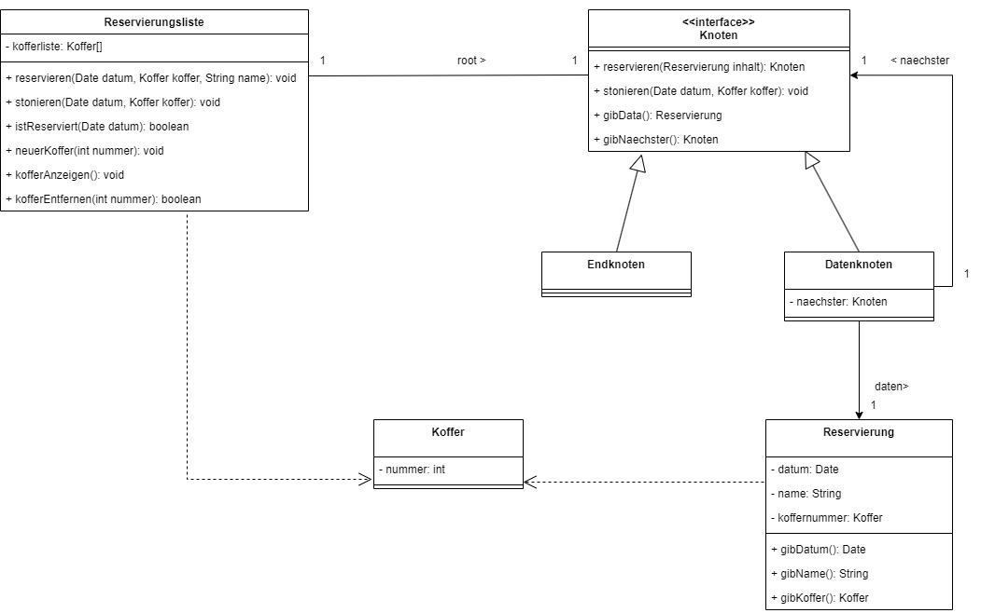
Projektverlauf: Erste Idee Reservierungsliste

Slide 3
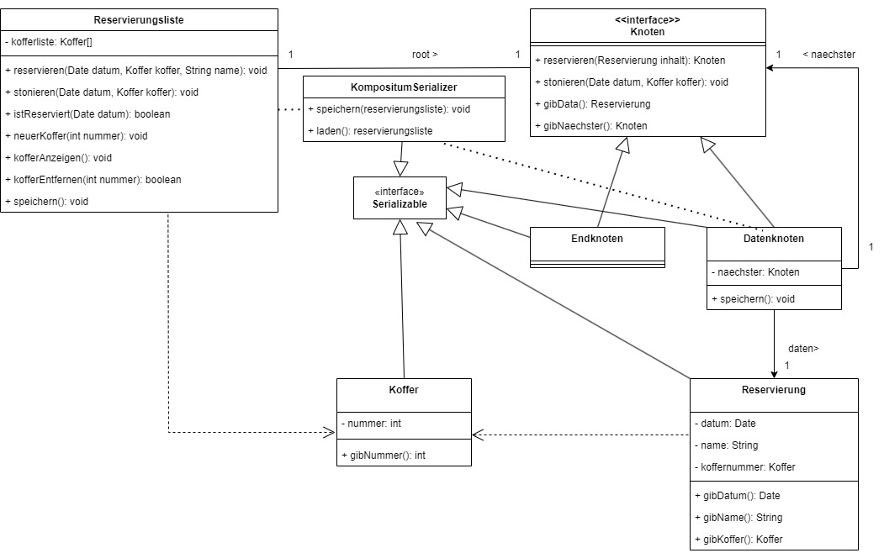
Projektverlauf: Speicherung der Liste

Slide 4
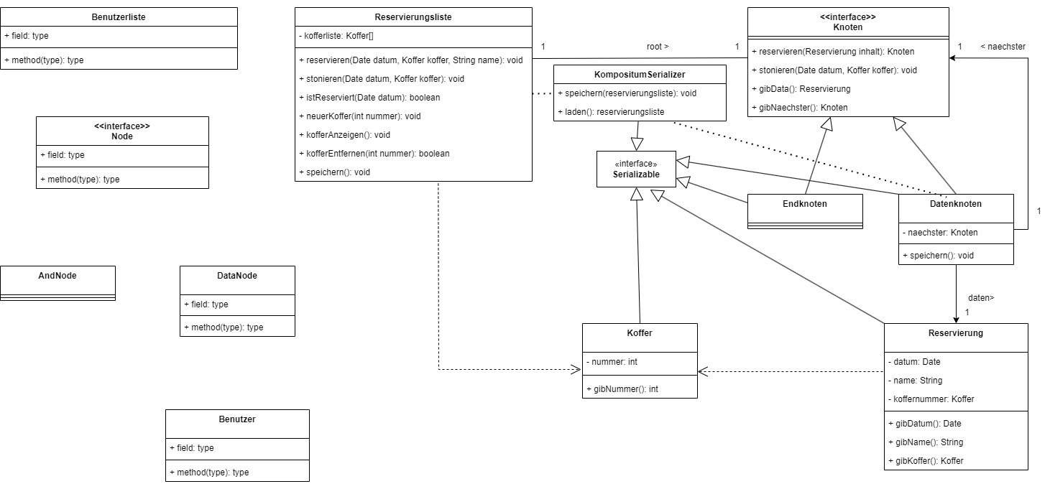
Projektverlauf: Erweiterung um Benutzerliste

Slide 5
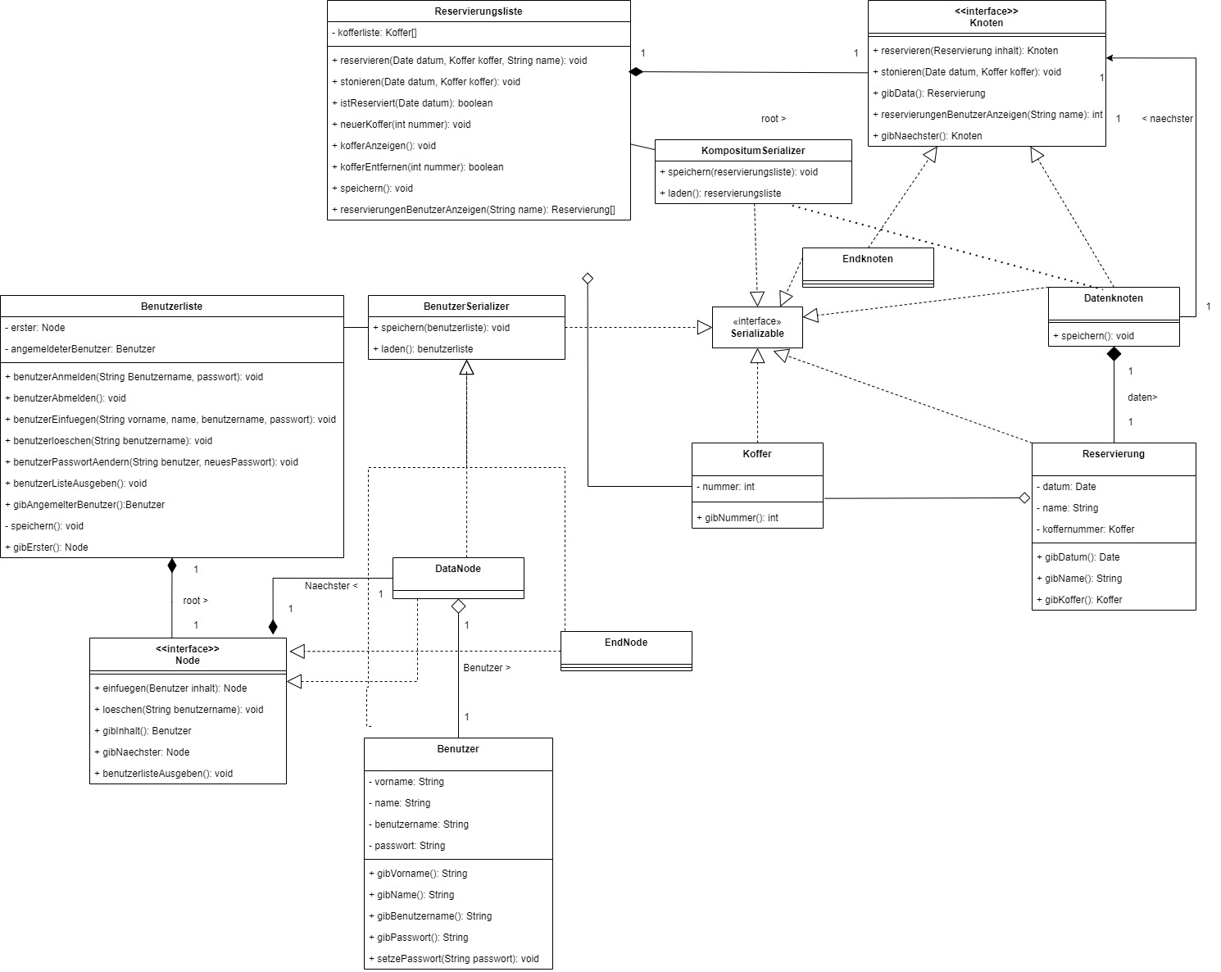
Projektverlauf: Erweiterung um Benutzerliste

Slide 6
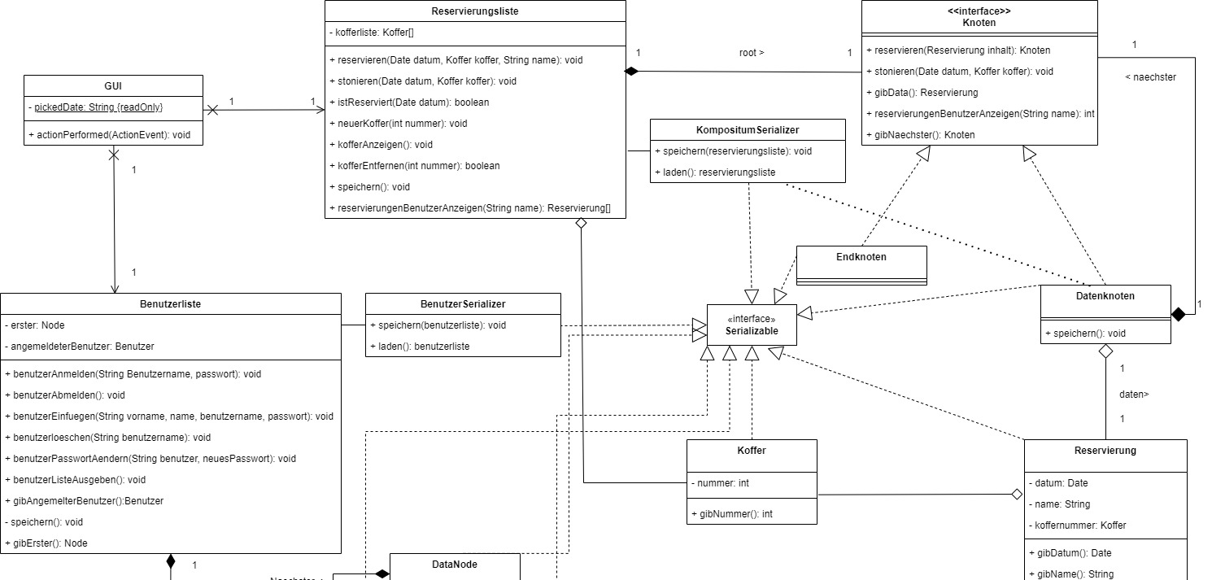
Projektverlauf: Erweiterung um GUI

Slide 7
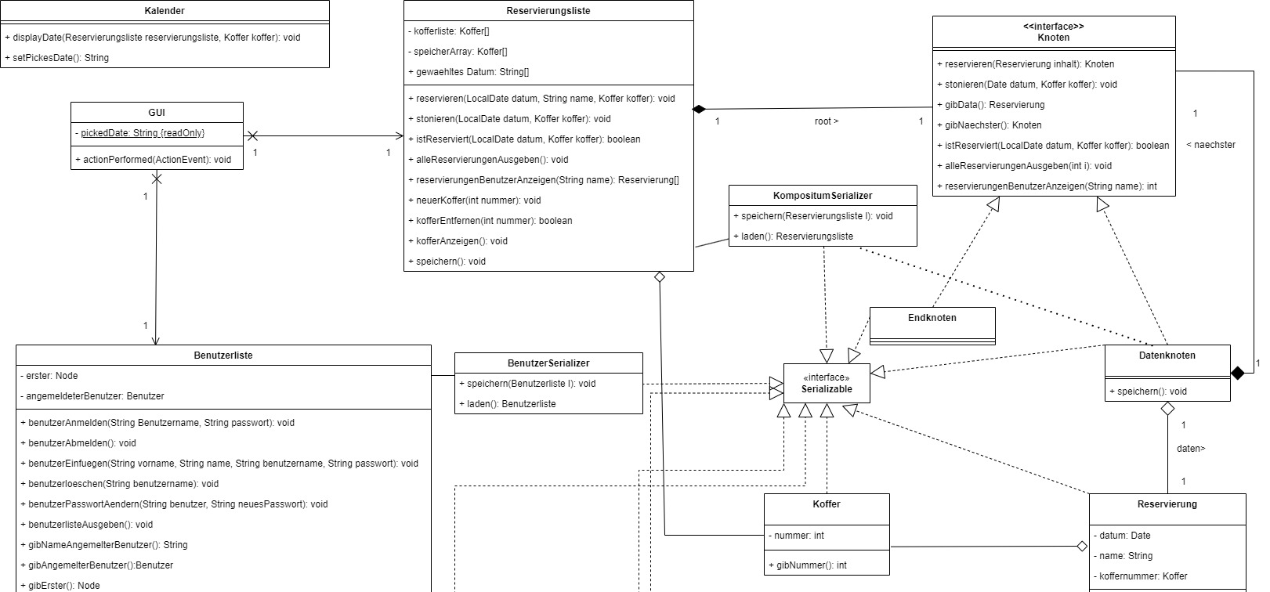
Projektverlauf: Erweiterung um Kalender

Slide 8
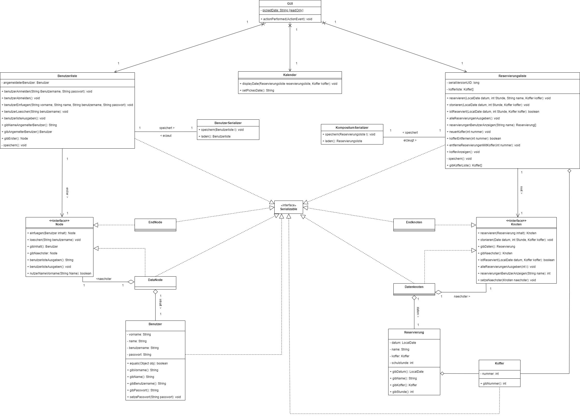
Projektverlauf: Refactoring

Slide 9
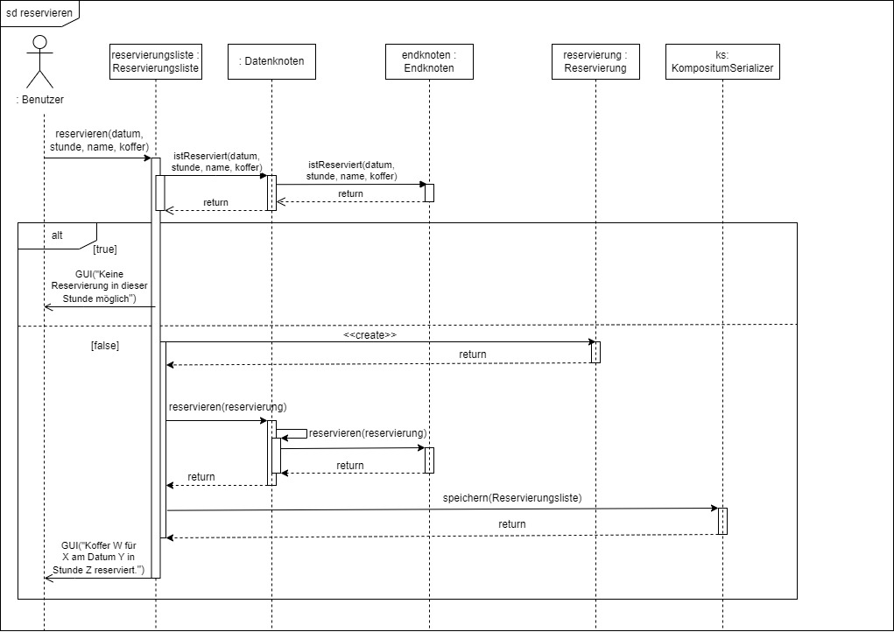
Sequenzdiagramm

Slide 10
Erstellt von Daniel Liebsch, Daniel Simon, Kim Hübner, Stefan Hofmann
Gemeinsame Ausarbeitung der Grundidee und Programmierungen, Revision sowie Kommentierung mit folgenden Schwerpunkten:
Stefan Hofmann: Serializer
Kim Hübner: Sequenzdiagramm
Daniel Liebscher: Klassendiagramm, Testungen
Daniel Simon: GUI

